Slide 1

1. KONU: HZ. MUHAMMED'İN (S.A.V.) DOĞRULUĞU VE GÜVENİLİR KİŞİLİĞİ

Slide 2


1. KONU: HZ. MUHAMMED'İN (S.A.V.) DOĞRULUĞU VE GÜVENİLİR KİŞİLİĞİ
Peygamberlerin Ortak Özellikleri
Sıdk
Doğru sözlü olmak
Güvenilir olmak
Emanet
Fetanet
Akıllı ve zeki olmak
Günah işlemekten kaçınmak
İsmet
Allah’tan (c.c.) aldığı mesajları değiştirmeden insanlara ulaştırmak
Tebliğ
Bu içeriklerin daha fazlasına GÜNAY YAYINLARI Bumerang Konu Anlatımlı Din Kültürü ve Ahlak Bilgisi kitabından ulaşabilirsiniz.

Slide 3
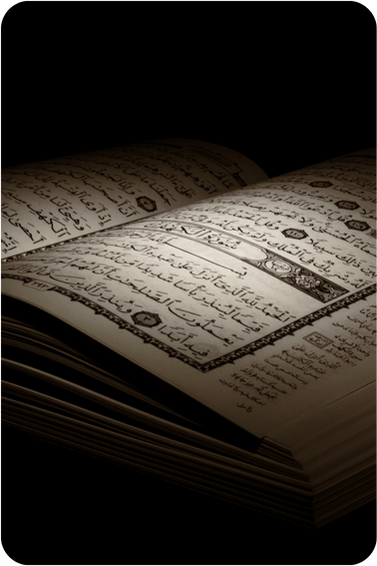
1. KONU: HZ. MUHAMMED'İN (S.A.V.) DOĞRULUĞU VE GÜVENİLİR KİŞİLİĞİ
• Hz. Muhammed (s.a.v.), bütün insanlığa gönderilmiş son peygamberdir. Yüce Allah, Kur’an-ı Kerim’i onun vasıtasıyla insanlara bildirmiştir.
• Hz. Muhammed (s.a.v.) diğer peygamberler gibi doğru ve dürüst bir yaşam sürmüş, peygamberlerin ortak özelliklerinden olan sıdk ve emanet sıfatına bağlı bir hayat sürmüştür.
Bu içeriklerin daha fazlasına GÜNAY YAYINLARI Bumerang Konu Anlatımlı Din Kültürü ve Ahlak Bilgisi kitabından ulaşabilirsiniz.

Slide 4

1. KONU: HZ. MUHAMMED'İN (S.A.V.) DOĞRULUĞU VE GÜVENİLİR KİŞİLİĞİ
• Doğruluk, sıdk kavramıyla ifade edilir ve dürüst olmak, kimseyi aldatmamak, kendi aleyhine bile olsa her zaman doğruyu söylemek demektir.
• Emanet, güvenilir olmak anlamına gelir. Ahlaki bir ilke olan güven; bir kimseye kuşku duymadan inanmak ve ona güvenmektir. Dürüst olmak, emanete ihanet etmemek, verdiği sözü tutmak gibi özellikler güvenilir insanın nitelikleridir.
• Hz. Muhammed de (s.a.v.) “el-Emin” vasfıyla bilinip, doğruluğun en güzel örneği olmuştur.
Bu içeriklerin daha fazlasına GÜNAY YAYINLARI Bumerang Konu Anlatımlı Din Kültürü ve Ahlak Bilgisi kitabından ulaşabilirsiniz.

Slide 5
1. KONU: HZ. MUHAMMED'İN (S.A.V.) DOĞRULUĞU VE GÜVENİLİR KİŞİLİĞİ
• Hz. Peygamber (s.a.v.) yalan söylemenin, sözünü tutmamanın ve emanete ihanet etmenin birer münafıklık göstergesi olduğunu belirtmiş ve insanlara bu davranışlardan uzak durmalarını hem sözleriyle hem de davranışlarıyla öğütlemiştir.
Münafık: İnanmadığı halde kendisini mümin gösteren, imanla küfür arasında bocalayan kimse
“Münafığın alameti şunlardır: Konuştuğunda yalan söyler. Vaadini yerine getirmez. Emanete hıyanet eder.”
(Hadis)
Bu içeriklerin daha fazlasına GÜNAY YAYINLARI Bumerang Konu Anlatımlı Din Kültürü ve Ahlak Bilgisi kitabından ulaşabilirsiniz.

Slide 6
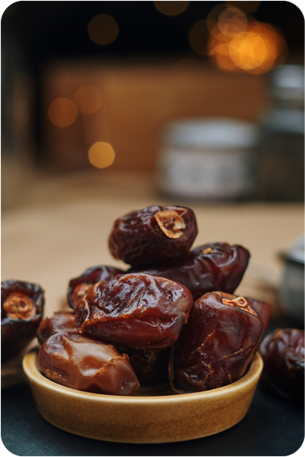
1. KONU: HZ. MUHAMMED'İN (S.A.V.) DOĞRULUĞU VE GÜVENİLİR KİŞİLİĞİ
Örnek Olay - 1
Hz. Muhammed (s.a.v.) misafir olarak gittiği evdeki kadının çocuğunu “Gel sana bir şey vereceğim.” diyerek çağırdığını duyunca ona “Çocuğa ne vereceksin?” diye sordu. Kadın hurma vereceğini söyleyince Allah Resulü: “Eğer aldatıp ona bir şey vermeseydin sana bir yalan günahı yazılmış olurdu.” buyurdu.
Bu içeriklerin daha fazlasına GÜNAY YAYINLARI Bumerang Konu Anlatımlı Din Kültürü ve Ahlak Bilgisi kitabından ulaşabilirsiniz.

Slide 7

1. KONU: HZ. MUHAMMED'İN (S.A.V.) DOĞRULUĞU VE GÜVENİLİR KİŞİLİĞİ
Örnek Olay - 2
• Hz. Muhammed peygamber olduktan bir süre sonra Mekke'deki Safa Tepesi’ne çıktı. ”Ey Kureyşliler” diye seslendi. Onu duyanlar çevresine toplandılar. Peygamberimiz onlara “Size şu tepenin arkasından bir düşman ordusunun geldiğini söylesem, inanır mısınız?” dedi. Oradakilerin hepsi “Evet inanırız. Çünkü senin yalan söylediğini hiç duymadık.” dediler.
Bu içeriklerin daha fazlasına GÜNAY YAYINLARI Bumerang Konu Anlatımlı Din Kültürü ve Ahlak Bilgisi kitabından ulaşabilirsiniz.

Slide 8
1. KONU: HZ. MUHAMMED'İN (S.A.V.) DOĞRULUĞU VE GÜVENİLİR KİŞİLİĞİ
Örnek Olay - 2
• Bunun üzerine Peygamberimiz (s.a.v.) onlara kendisinin peygamber olarak görevlendirildiğini söyledi ve onları Allah’a (c.c.) inanmaya davet etti.
• Konuşmanın devamında ise aynı insanlar davetini ve peygamberliğini reddettiler ama aslında farkında olmadan onu onaylamışlardı.
Bu içeriklerin daha fazlasına GÜNAY YAYINLARI Bumerang Konu Anlatımlı Din Kültürü ve Ahlak Bilgisi kitabından ulaşabilirsiniz.

Slide 9
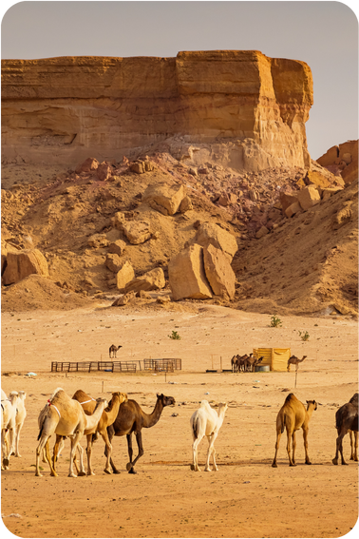
1. KONU: HZ. MUHAMMED'İN (S.A.V.) DOĞRULUĞU VE GÜVENİLİR KİŞİLİĞİ
Örnek Olay - 3
Ebu Süfyan ticaret için gittiği Suriye’de Bizans İmparatoru Herakliyus’un Hz. Muhammed (s.a.v.) hakkındaki soruları karşısında Hz. Muhammed’in (s.a.v.) asil bir aileden geldiğini, hiç yalan söylemediğini, insanları putlara tapmaktan alıkoymaya çalıştığını, onları Allah’ın birliğine inanmaya, namaz kılmaya, zekât vermeye davet ettiğini ve kendisine inananların asla dinlerini terk etmediklerini ifade etmişti. Hz. Peygamberin en belirgin özelliklerinin doğruluk, iffet, ahde vefa ve emanete riayet olduğunu söylemişti.
Bu içeriklerin daha fazlasına GÜNAY YAYINLARI Bumerang Konu Anlatımlı Din Kültürü ve Ahlak Bilgisi kitabından ulaşabilirsiniz.

Slide 10
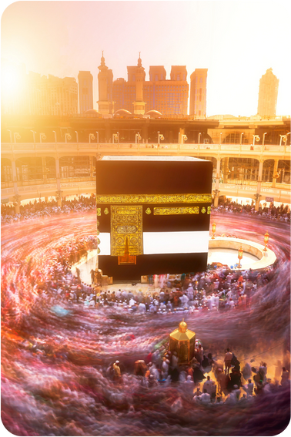
1. KONU: HZ. MUHAMMED'İN (S.A.V.) DOĞRULUĞU VE GÜVENİLİR KİŞİLİĞİ
Örnek Olay - 4
• Hz. Peygamberin gençlik yıllarında Kâbe sel sebebiyle hasar görmüştü. Kâbe’nin onarılması kararı alınmıştı. Bahçe düzenlemesi ve onarım bittikten sonra Hacerü’l- Esved’in yerine konulması gerekiyordu. Bu hususta kabileler arasında tartışma çıktı ve neredeyse çatışmaya dönecekti. Kureyş’in yaşlılarından biri, meselenin çözümü için Kâbe’nin bahçe kapısından giren ilk kişinin hakem seçilmesi teklifinde bulundu.
Bu içeriklerin daha fazlasına GÜNAY YAYINLARI Bumerang Konu Anlatımlı Din Kültürü ve Ahlak Bilgisi kitabından ulaşabilirsiniz.

Slide 11
1. KONU: HZ. MUHAMMED'İN (S.A.V.) DOĞRULUĞU VE GÜVENİLİR KİŞİLİĞİ
Örnek Olay - 4
• Orada bulunan herkes bu teklifi kabul etti ve hakemin vereceği karara uymaya söz verdi. Hz. Muhammed’in (s.a.v.) Kâbe’ye geldiğini gören herkes buna çok memnun oldu. “İşte el-Emin geldi” dediler. Son durumu ona anlattılar. Hz. Muhammed (s.a.v.) biraz düşündükten sonra bir örtü getirmelerini istedi.
• Hacerü’l- Esved’i örtünün üzerine yerleştirdi ve kabile reislerinin ucundan tutup taşın yerine beraber taşımalarını istedi. Böylece güvenilir ve doğru bir insan olduğunu Kureyşlilere göstermiş oldu.
Bu içeriklerin daha fazlasına GÜNAY YAYINLARI Bumerang Konu Anlatımlı Din Kültürü ve Ahlak Bilgisi kitabından ulaşabilirsiniz.

Slide 12
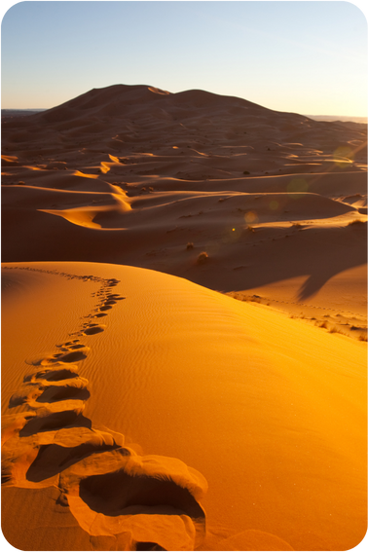
1. KONU: HZ. MUHAMMED'İN (S.A.V.) DOĞRULUĞU VE GÜVENİLİR KİŞİLİĞİ
Örnek Olay - 5
Hz. Muhammed’e (s.a.v) düşmanlık eden müşrikler bile en değerli eşyalarını gözleri arkada kalmadan ona emanet ediyordu. Hz. Peygamber (s.a.v.) 622’de Medine’ye hicret edeceği zaman evinde bazı Mekkelilerin emanetleri vardı. Kendisinde bulunan emanetleri sahiplerine teslim etmesi için Hz. Ali’yi (r.a.) görevlendirdi. Halbuki Kureyşliler Hz. Muhammed’i (s.a.v) ortadan kaldırmak amacıyla toplantı yapıyordu. Bu olay Hz. Peygamber’in asla emanete hıyanet etmediğini ispatlamaktadır.
Bu içeriklerin daha fazlasına GÜNAY YAYINLARI Bumerang Konu Anlatımlı Din Kültürü ve Ahlak Bilgisi kitabından ulaşabilirsiniz.

Slide 13
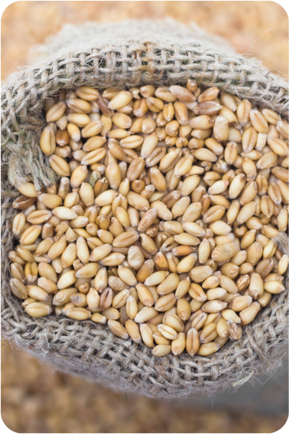
1. KONU: HZ. MUHAMMED'İN (S.A.V.) DOĞRULUĞU VE GÜVENİLİR KİŞİLİĞİ
Örnek Olay - 6
Hz. Muhammed (s.a.v.), bir gün evin ihtiyaçlarını almak için Medine çarşısına gitmişti. Çarşıda dolaşırken bir buğday tezgahı dikkatini çekmişti. Elini bir buğday çuvalına daldırmış ve altının ıslak, üstünün ise kuru olduğunu görmüştü. Sebebini tüccara sorunca “Yağmur yağdı, ıslandı.” cevabını almıştı. Bunun üzerine “İnsanların görmeleri için ıslak olan kısmı üste koyman gerekmez miydi? Bizi aldatan bizden değildir.” buyurmuştur.
Bu içeriklerin daha fazlasına GÜNAY YAYINLARI Bumerang Konu Anlatımlı Din Kültürü ve Ahlak Bilgisi kitabından ulaşabilirsiniz.

Slide 14

1. KONU: HZ. MUHAMMED'İN (S.A.V.) DOĞRULUĞU VE GÜVENİLİR KİŞİLİĞİ
NOT EDELİM
Üsve-i hasene, Hz. Peygamber’in (s.a.v.) örnek ahlakıyla ahlaklanarak başkalarına da örnek olmak. İnanç, ibadet, ticaret, eğitim, öğretim ve ahlak alanında Müslümanların kendilerine örnek almaları gereken güzel model anlamında Hz. Muhammed’in (s.a.v.) sıfatıdır.
Bu içeriklerin daha fazlasına GÜNAY YAYINLARI Bumerang Konu Anlatımlı Din Kültürü ve Ahlak Bilgisi kitabından ulaşabilirsiniz.

Slide 15

1. KONU: HZ. MUHAMMED'İN (S.A.V.) DOĞRULUĞU VE GÜVENİLİR KİŞİLİĞİ
Örnek
Hadisler
“Bana şunlar hakkında söz verin, ben de size cenneti müjdeleyeyim; Konuştuğunuzda doğruyu söyleyin, söz verdiğinizde yerine getirin, size emanet edilen şeyi koruyun”
“Müslüman, elinden ve dilinden başkalarının güvende olduğu kimsedir.”
Bu içeriklerin daha fazlasına GÜNAY YAYINLARI Bumerang Konu Anlatımlı Din Kültürü ve Ahlak Bilgisi kitabından ulaşabilirsiniz.

Slide 16
1. KONU: HZ. MUHAMMED'İN (S.A.V.) DOĞRULUĞU VE GÜVENİLİR KİŞİLİĞİ
Hadislerin
Yorumu
• Doğru sözlü olmak cennete giden yoldur.
• Sözlü ve fiilî olarak başkalarına zarar vermekten kaçınmak gerekir.
• Emanet edilen şeyleri muhafaza etmek müminin özelliklerindendir.
Bu içeriklerin daha fazlasına GÜNAY YAYINLARI Bumerang Konu Anlatımlı Din Kültürü ve Ahlak Bilgisi kitabından ulaşabilirsiniz.

Slide 17
1. KONU: HZ. MUHAMMED'İN (S.A.V.) DOĞRULUĞU VE GÜVENİLİR KİŞİLİĞİ
Örnek
Ayetler
“Biliyoruz, onların dedikleri seni üzüyor, gerçekte onlar seni yalanlamıyorlar. Fakat o zalimler, bile bile Allah’ın ayetlerini inkâr ediyorlar.”
(En’âm suresi, 33. ayet)
“… Emrolunduğun gibi dosdoğru ol…”
(Hûd suresi, 112. ayet)
Bu içeriklerin daha fazlasına GÜNAY YAYINLARI Bumerang Konu Anlatımlı Din Kültürü ve Ahlak Bilgisi kitabından ulaşabilirsiniz.

Slide 18
1. KONU: HZ. MUHAMMED'İN (S.A.V.) DOĞRULUĞU VE GÜVENİLİR KİŞİLİĞİ
Ayetlerin
Yorumu
• Dosdoğru olmak Allah’ın (c.c.) açık bir buyruğudur.
• Allah’ın (c.c.) varlığını inkâr edenler Hz. Muhammed’e (s.a.v.) yalancı diyememiştir.
• Puta tapıcılar peygamberliğe inanmasalar da Hz. Muhammed’e (s.a.v.) güveniyordu.
Bu içeriklerin daha fazlasına GÜNAY YAYINLARI Bumerang Konu Anlatımlı Din Kültürü ve Ahlak Bilgisi kitabından ulaşabilirsiniz.

Slide 19

1. KONU: HZ. MUHAMMED'İN (S.A.V.) DOĞRULUĞU VE GÜVENİLİR KİŞİLİĞİ
Bumerang / 4. Ünite
Ebu Basir Müslüman olduğu için Kureyş müşrikleri tarafından hapse atılır. Hudeybiye Antlaşması’ndan sonra kaçar ve Medine’ye Hz. Peygamber’in (s.a.v.) yanına gelir. Müşrikler Ebu Basir’in kendilerine iade edilmesi için derhâl Medine’ye iki adam gönderirler. Peygamberimize hitaben bir de mektup yazarlar. Mektubu okutan Hz. Peygamber daha sonra Ebu Basir’i çağırarak, Hudeybiye Antlaşması gereğince kendisini Kureyşlilere teslim etmek zorunda olduğunu bildirir. Ebu Basir ise teslim edilmemesini ister. Fakat Peygamberimiz “Bildiğin gibi biz Kureyş müşriklerine söz verdik. Dinimizde vefasızlığa yer yoktur.” der.
Bu örnek olayda Hz. Muhammed’in (s.a.v.) hangi özelliği vurgulanmaktadır?
A) İstişareye verdiği önem B) Doğruluğu
C) İnsanlara verdiği değer D) Hakkı gözetmedeki hassasiyeti
Bu içeriklerin daha fazlasına GÜNAY YAYINLARI Bumerang Konu Anlatımlı Din Kültürü ve Ahlak Bilgisi kitabından ulaşabilirsiniz.

Slide 20
1. KONU: HZ. MUHAMMED'İN (S.A.V.) DOĞRULUĞU VE GÜVENİLİR KİŞİLİĞİ
Bumerang / 4. Ünite
Hz. Muhammed (s.a.v.), Mekke’den Medine’ye hicret etmeden önce Hz. Ali’yi yatağına yatırmış ve kendisinde bulunan emanetleri sahiplerine vermesini tembih etmişti. Oysaki Mekkeliler evini kuşatmış ve kendisini öldürme planları yapıyorlardı. Can emniyeti tehlikede olduğu böyle bir anda dahi, emanetleri düşünmüş ve onları sahiplerine ulaştırmak için çalışmıştır.
Bu örnek olay Hz. Muhammed’in (s.a.v.) hangi yönünü gösterir?
A) Cesaretini
B) Affediciliğini
C) Adaletini
D) Güvenilirliğini
Bu içeriklerin daha fazlasına GÜNAY YAYINLARI Bumerang Konu Anlatımlı Din Kültürü ve Ahlak Bilgisi kitabından ulaşabilirsiniz.

Slide 21
1. KONU: HZ. MUHAMMED'İN (S.A.V.) DOĞRULUĞU VE GÜVENİLİR KİŞİLİĞİ
Bumerang / 4. Ünite
Hz. Muhammed’e (s.a.v.) ilk vahiy geldiğinde yaşamış olduğu şaşkınlık ve endişe karşısında, onu en iyi tanıyan insan olan Hz. Hatice şöyle söylemiştir: “Sen rahat ol, endişe etme. Allah’a yemin ederim ki, Allah seni asla utandırmayacaktır. Çünkü sen, akrabalık bağlarını gözetirsin. Hep doğruyu söylersin. Güçsüzlerin elinden tutarsın. Zor durumda kalan mağdurların hakkını korumak için onlara yardım edersin. Misafir ağırlamayı seversin. Karşılaşılan problemlerde insanlara yardımcı olursun.” Bu sözler Hz. Muhammed’i (s.a.v.) teskin etmenin ötesinde bir manaya sahiptir ki, o da onun güvenilen bir insan olduğunu net bir şekilde ortaya koymasıdır.
Bu metinde Hz. Hatice (r.a.), Hz. Muhammed’in (s.a.v.) hangi özelliklerini vurgulamaktadır?
A) Sıdk ve Fetanet B) Emanet ve Sıdk
C) Emanet ve İsmet D) Fetanet ve Tebliğ
Bu içeriklerin daha fazlasına GÜNAY YAYINLARI Bumerang Konu Anlatımlı Din Kültürü ve Ahlak Bilgisi kitabından ulaşabilirsiniz.

Slide 22


1. KONU: HZ. MUHAMMED'İN (S.A.V.) DOĞRULUĞU VE GÜVENİLİR KİŞİLİĞİ
Aşağıdaki cümleleri Doğru veya Yanlış olarak işaretleyiniz.
 | Yüce Allah, Kur’an-ı Kerim’i Hz. Muhammed’in (s.a.v.) vasıtasıyla insanlara bildirmiştir.
 | Hz. Muhammed (s.a.v.) yaşadığı toplumda “El-Hâkim” vasfıyla bilinip, doğruluğun en güzel örneği olmuştur.
 | Ebu Süfyan, Hz. Peygamberin en belirgin özelliklerinin doğruluk, ahde vefa ve emanete riayet olduğunu söylemişti.
 | Hz. Peygamber (s.a.v.) sözünü tutmamanın ve emanete ihanetin Müslümanlık göstergesi olduğunu belirtmiştir.
 | Hz. Muhammed (s.a.v.) akrabalık bağlarını gözetir,doğruyu söyler, mağdurların hakkını korumak için çalışırdı.
 | Üsve-i hasene en güzel örnek, en güzel model anlamında Hz. Muhammed’in (s.a.v.) sıfatıdır.
 | Münafık inandığı halde kendisini mümin göstermeye utanan, imanla ibadet arasında tercih yapmayan kimse demektir.
Bu içeriklerin daha fazlasına GÜNAY YAYINLARI Bumerang Konu Anlatımlı Din Kültürü ve Ahlak Bilgisi kitabından ulaşabilirsiniz.

Slide 23

1. KONU: HZ. MUHAMMED'İN (S.A.V.) DOĞRULUĞU VE GÜVENİLİR KİŞİLİĞİ
Aşağıdaki kavramları Sözcük Avı bulmacasından bulunuz.
M | Ü | N | A | F | I | K | E | B | B
A | N | X | E | E | L | E | M | İ | N
H | S | D | O | Ğ | R | U | L | U | K
I | A | E | B | İ | A | C | Y | H | D
Y | N | T | E | U | Ç | A | A | J | I
A | İ | T | O | P | L | U | L | Z | S
N | E | R | Y | U | I | E | A | Ğ | İ
E | E | K | İ | L | K | E | N | R | Ö
T | E | N | A | M | E | E | H | J | Ş
G | Ü | V | E | N | İ | L | İ | R | X
DOĞRULUK
GÜVENİLİR
SIDK
EMANET
HIYANET
ÖRNEKLİK
YALAN
EL-EMİN
MÜNAFIK
Bu içeriklerin daha fazlasına GÜNAY YAYINLARI Bumerang Konu Anlatımlı Din Kültürü ve Ahlak Bilgisi kitabından ulaşabilirsiniz.

Slide 24

1. KONU: HZ. MUHAMMED'İN (S.A.V.) DOĞRULUĞU VE GÜVENİLİR KİŞİLİĞİ
Aşağıdaki tanımların karşılığı olan kavramları sırasıyla söyleyiniz.
1
Dürüst olmak, kimseyi aldatmamak, her zaman doğruyu söylemek
5
Tebliğ
2
Akıllı ve zeki olmak, derin bir idrake ve keskin bir zekaya sahip olmak
6
Münafık
3
Güvenilir olmak, güven duyulan bir insan olmak
1
Sıdk
4
Günah işlemekten kaçınmak, çirkin işlerden uzak durmak
4
İsmet
5
Allah’tan (c.c.) aldığı mesajları değiştirmeden insanlara ulaştırmak
2
Fetanet
6
İnanmadığı halde kendisini mümin gösteren kimse
3
Emanet
Bu içeriklerin daha fazlasına GÜNAY YAYINLARI Bumerang Konu Anlatımlı Din Kültürü ve Ahlak Bilgisi kitabından ulaşabilirsiniz.

Slide 25


1. KONU: HZ. MUHAMMED'İN (S.A.V.) DOĞRULUĞU VE GÜVENİLİR KİŞİLİĞİ
Mikail OKUMUŞ
Adem USTAOĞLU
Ekrem BALCI
Bu içeriklerin daha fazlasına GÜNAY YAYINLARI Bumerang Konu Anlatımlı Din Kültürü ve Ahlak Bilgisi kitabından ulaşabilirsiniz.

